Slide 1
ПРОЕКТ ТЕМА: «В СТРАНУ АЙБОЛИТИЮ»
ВОСПИТАТЕЛИ
МБДОУ ДСКВ № 9 «ОЛЕНЕНОК»
СУЗИК СВЕТЛАНА АНАТОЛЬЕВНА
МОРОЗОВА НАДЕЖДА НИКОЛАЕВНА
2013 год

Slide 2
ВИД ПРОЕКТА: познавательно - творческий Продолжительность : 1 месяц
Цель:
Формирование убеждений и привычек здорового образа жизни в условиях дошкольного образовательного учреждения, развитие познавательных и творческих способностей детей дошкольного возраста.
Задачи:
- Формировать навыки здорового образа жизни; - учить детей беречь свое здоровье и заботиться о нем; -формировать положительные качества личности ребенка, нравственного и культурного поведения – мотивов укрепления здоровья; - Дать представление о значении для здоровья человека физической культуры; - Создать благоприятную психологическую обстановку, здоровьесберегающую предметную среду, побуждающую ребенка к двигательной активности; - Расширять знания дошкольников о правильном питании, его значимости, о взаимосвязи здоровья и питания.

Slide 3
ЭТАПЫ ПРОЕКТА:
Организационный:
- Составление плана совместной работы с детьми, педагогами и родителями;
- Подбор методической и художественной литературы
-Оформление папок-передвижек для родителей по теме проекта.
ОСНОВНОЙ:
Проведение цикла физкультурных занятий, занятий познавательного характера, художественное творчество.
Чтение художественной литературы
-беседы, рассматривание иллюстраций,
- дидактические игры
- спортивный досуг
Сюжетно – ролевые игры;
Работа с родителями;
Совместная выставка рисунков детей и родителей.
ЗАКЛЮЧИТЕЛЬНЫЙ:
ФИЗКУЛЬТУРНОЕ РАЗВЛЕЧЕНИЕ СОВМЕСТНО С РОДИТЕЛЯМИ:
«ПАПА, МАМА, Я – МОЯ ДРУЖНАЯ, СПОРТИВНАЯ СЕМЬЯ»

Slide 4
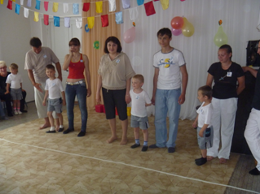
ЗАКЛЮЧИТЕЛЬНЫЙ:
ФИЗКУЛЬТУРНОЕ РАЗВЛЕЧЕНИЕ СОВМЕСТНО С РОДИТЕЛЯМИ: «ПАПА, МАМА, Я – МОЯ ДРУЖНАЯ, СПОРТИВНАЯ СЕМЬЯ»

Slide 5
УЧАСТНИКИ ПРОЕКТА

Slide 6
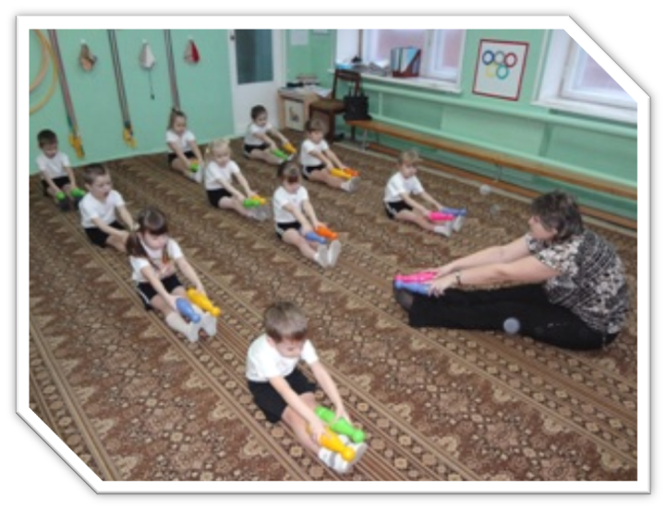
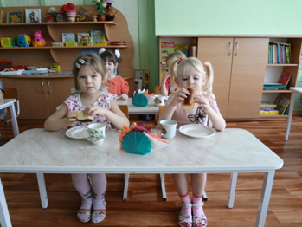
РЕЖИМ ДНЯ
УТРЕННЯЯ ГИМНАСТИКА
«Правильное питание – залог здоровья»
ЗДОРОВЬЕ В ПОРЯДКЕ, СПАСИБО ЗАРЯДКЕ

Slide 7
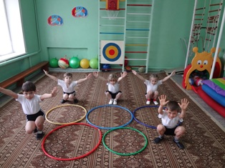
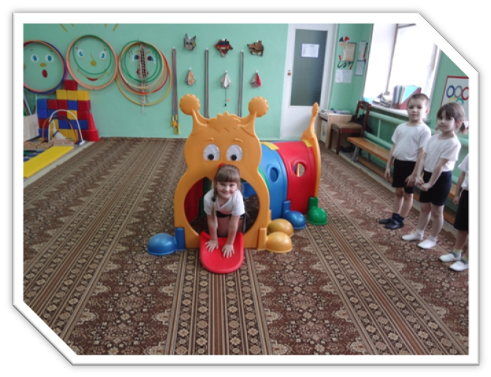
ФИЗКУЛЬТУРНЫЕ ЗАНЯТИЯ
Физические упражнения, ходьба, бег, должны прочно войти в повседневный быт каждого, кто хочет сохранить здоровье и радостную жизнь.
Г. Александров

Slide 8
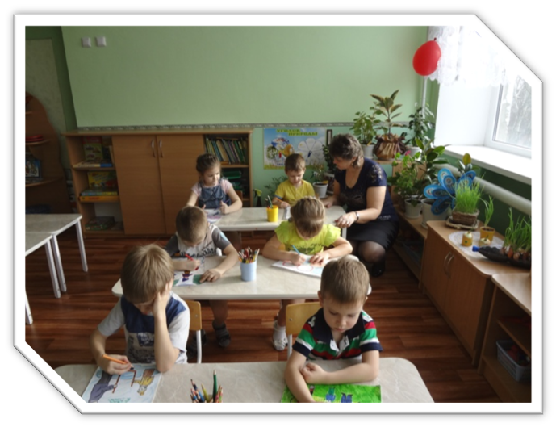
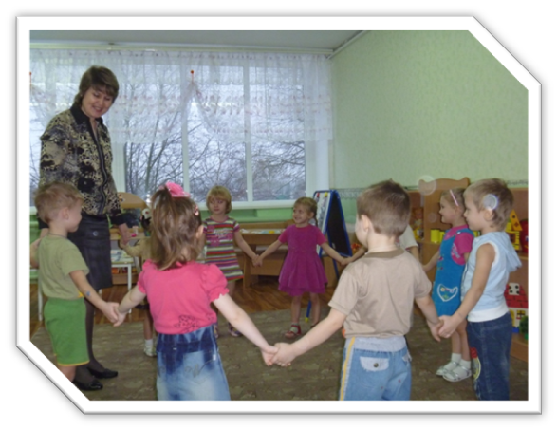
НЕПОСРЕДСТВЕННО – ОБРАЗОВАТЕЛЬНАЯ ДЕЯТЕЛЬНОСТЬ «МОЙ ВЕСЕЛЫЙ ЗВОНКИЙ МЯЧ»…

Slide 9
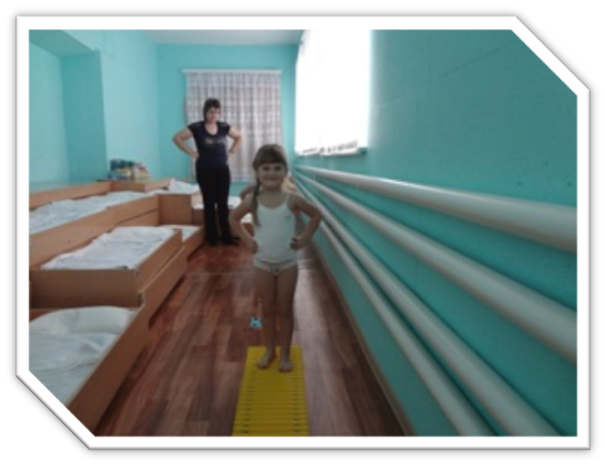
ГИМНАСТИКА ПОСЛЕ СНА
«Начинай вторую половину дня с гимнастики после сна»

Slide 10
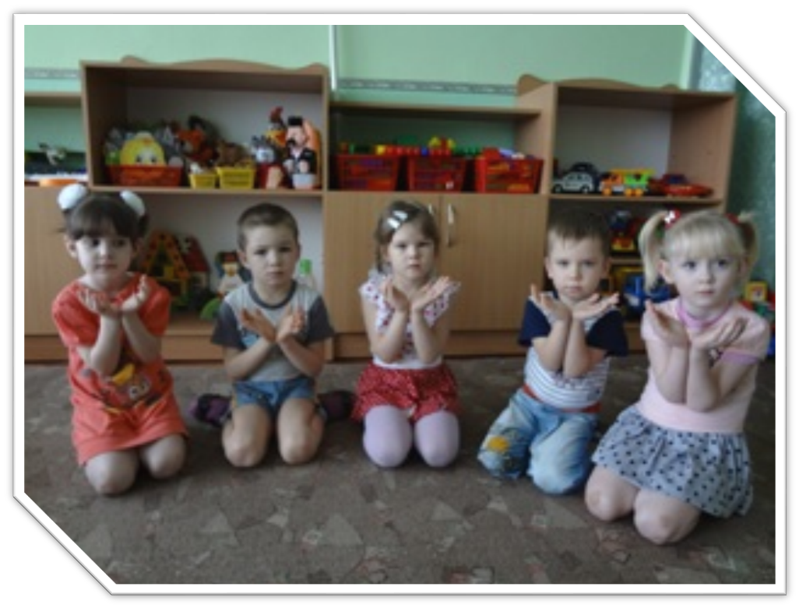
Динамические паузы

Slide 11
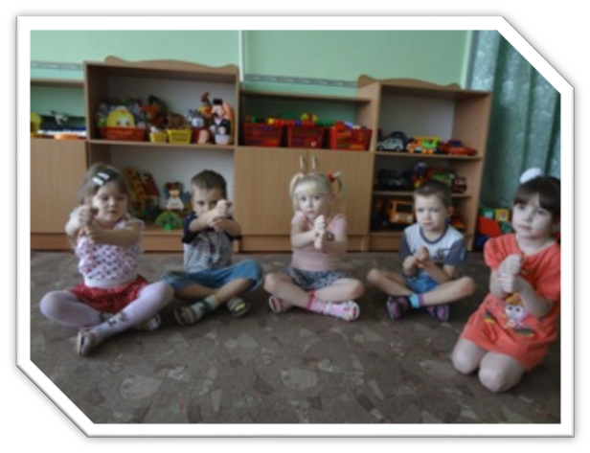
Гимнастика для пальцев рук развивает внимание, память и мыслительную деятельность.

Slide 12
СПОРТИВНЫЙ УГОЛОК

Slide 13
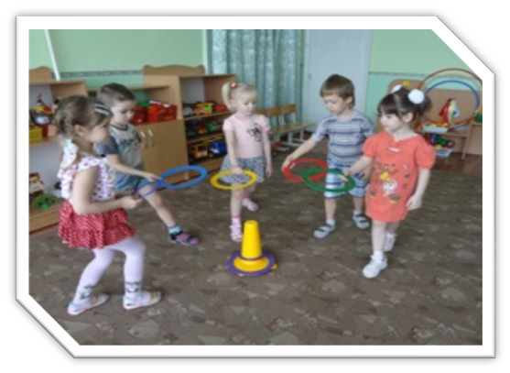

Slide 14
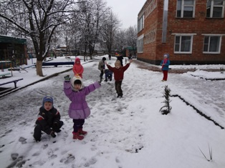
ПОДВИЖНЫЕ ИГРЫ НА ПРОГУЛКЕ

Slide 15
Здоровый дух в здоровом теле — вот краткое, но полное описание счастливого состояния в этом мире. Джон Локк

Slide 16
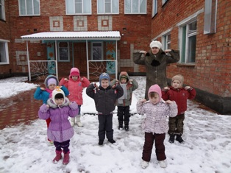
Спортивная прогулка
День проведенный без прогулки, потерян для его здоровья»
Г.А. Сперанский

Slide 17
СЮЖЕТНО - РОЛЕВЫЕ ИГРЫ
Быть здоровым - естественное стремление человека.

Slide 18
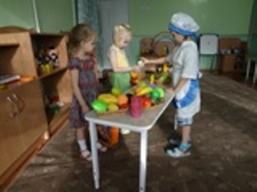
Есть, чтобы жить, а не жить, чтобы есть. Сократ.

Slide 19
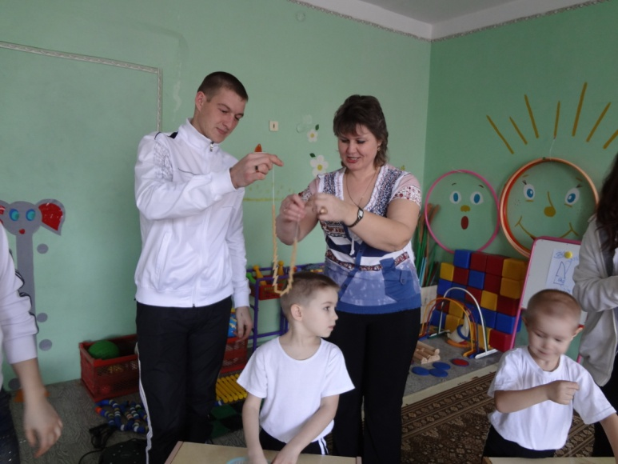
ФИЗКУЛЬТУРНЫЕ ПРАЗДНИКИ И РАЗВЛЕЧЕНИЯ

Slide 20
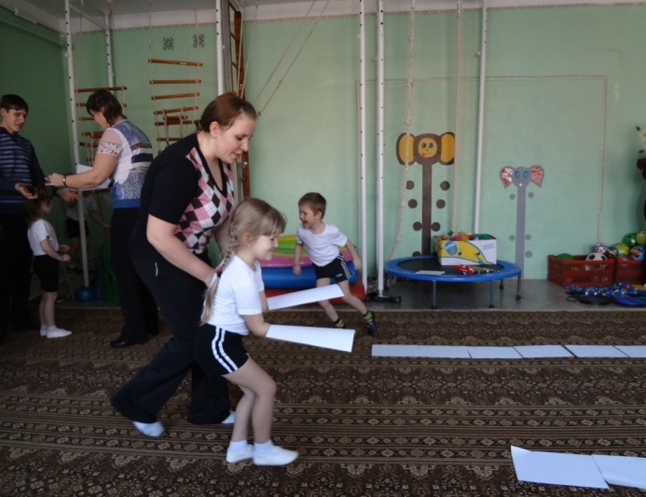
«Отдай спорту время, а взамен получи здоровье»

Slide 21
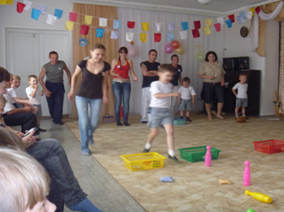

Slide 22
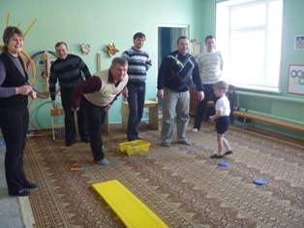

Slide 23
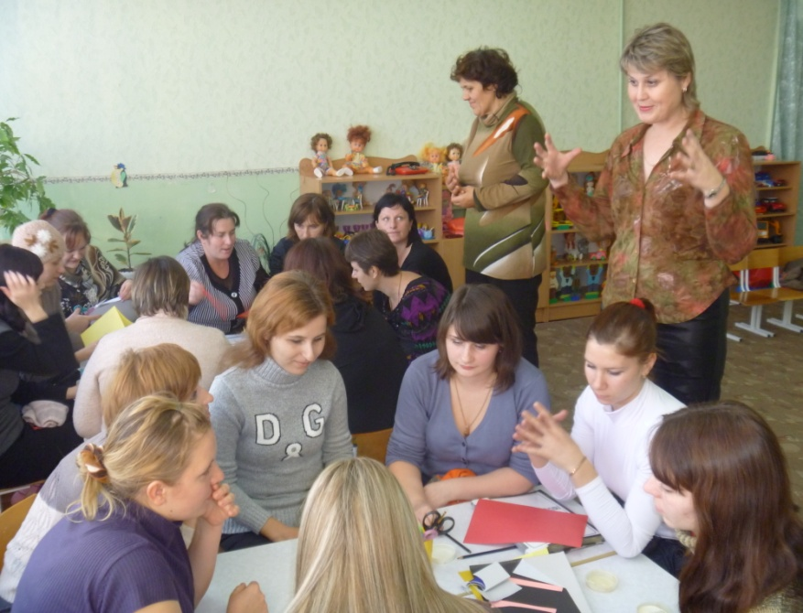
РОДИТЕЛЬСКИЕ СОБРАНИЯ

Slide 24
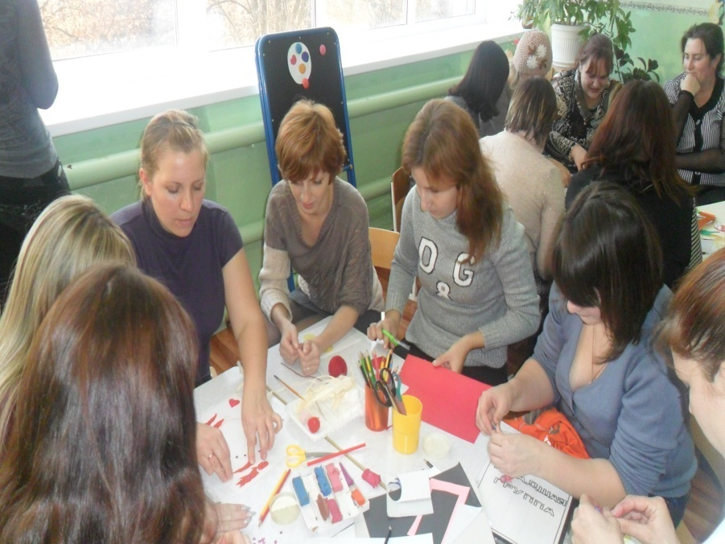

Slide 25
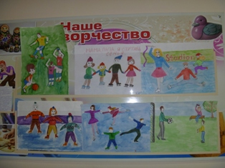
ВЫСТАВКА СОВМЕСТНЫХ РИСУНКОВ ДЕТЕЙ И РОДИТЕЛЕЙ «МОЯ СПОРТИВНАЯ СЕМЬЯ»

Slide 26
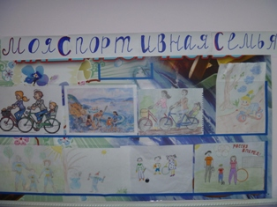

Slide 27
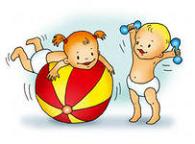
Результативность
- У детей сформировались навыки здорового образа жизни;
- Дети научились беречь свое здоровье и заботиться о нем;
- Сформировался познавательный интерес к родной природе;
- Дети пополнили свои знания о правильном питании и его значимости для организма.

Slide 28
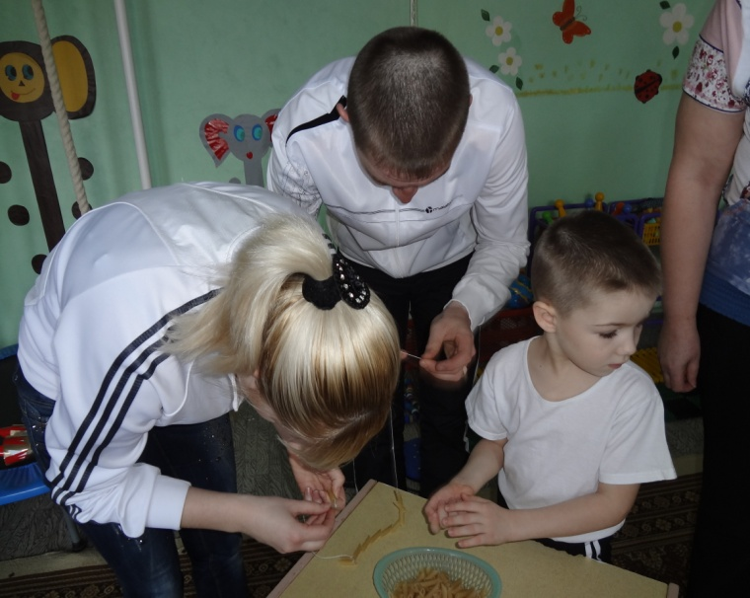
Здоровье ребенка превыше всего, Богатство земли не заменит его. Здоровье не купишь, никто не продаст Его берегите, как сердце, как глаз. Ж. Жабаев

Slide 29
СПАСИБО ЗА ВНИМАНИЕ
СПАСИБО ЗА ВНИМАНИЕ!

